Slide 1

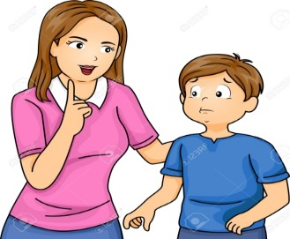
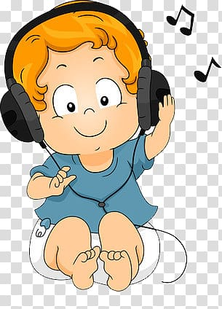

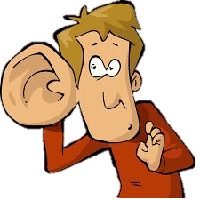
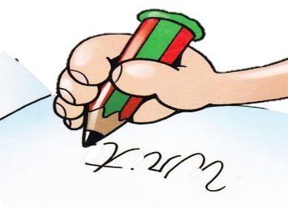

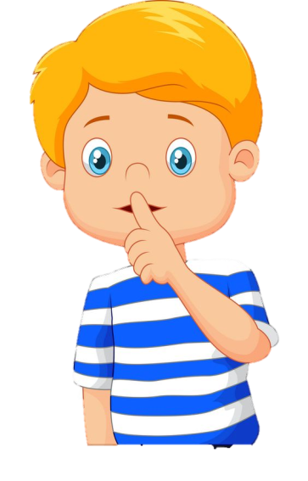
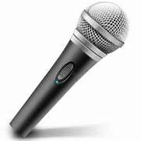
اتْفاقيات حِصَّة التَّعلمُ عنْ بُعدِ
اُفَكِّرُ وأُجيبُ بِمُفْرَدي
دونَ مُساعَدَة أُمّي
أبْتَعِد عَنْ ضَجيجِ مَنْ حَوْلي
أسْتَأْذِنُ قَبْلَ التَّحَدُّثِ
أسْتَمِعُ إلى الْمُعَلِّمَةِ بِتَرْكيزٍ
X
ألْتَزِمُ الصَّمْتَ وَأُغْلِقُ مُكَبِّرَالصَّوْتِ
قَبْلَ دُخولي
أًدَوِّنُ مُلاحَظاتي
الْبَرْنامَجُ مُراقَبٌ

Slide 2

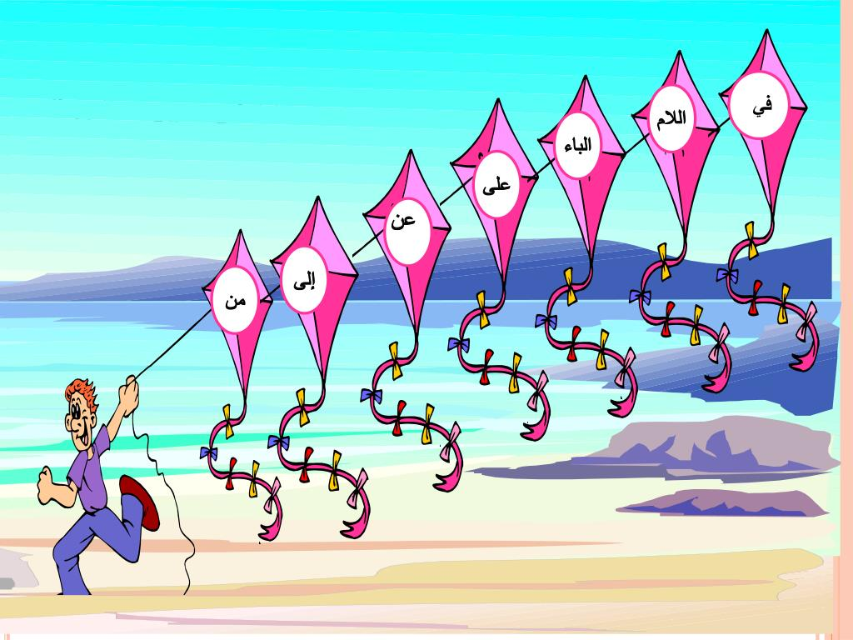

Slide 3
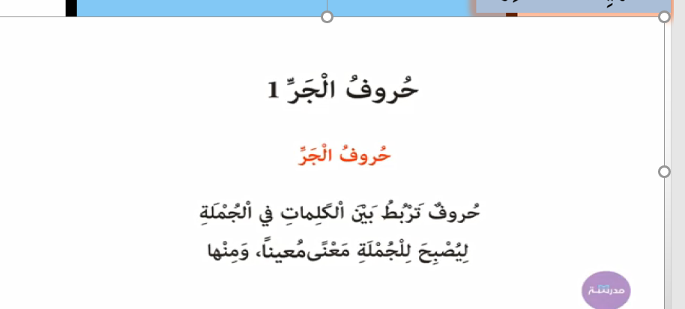
.

Slide 4

هيّا نلْعَبُ سويًا
https://wordwall.net/ar/resource/3322855/%D8%AD%D8%B1%D9%88%D9%81-%D8%A7%D9%84%D8%AC%D8%B1

Slide 5

أَساسُ
ماذا نَعْني بِكلمةِ جَذرٍ؟
أَصْلٌ
بِدايَةٌ
مصْدَرٌ
قُوّةٌ
مَوْطِن
مركِز
مُكَوِّن

Slide 6
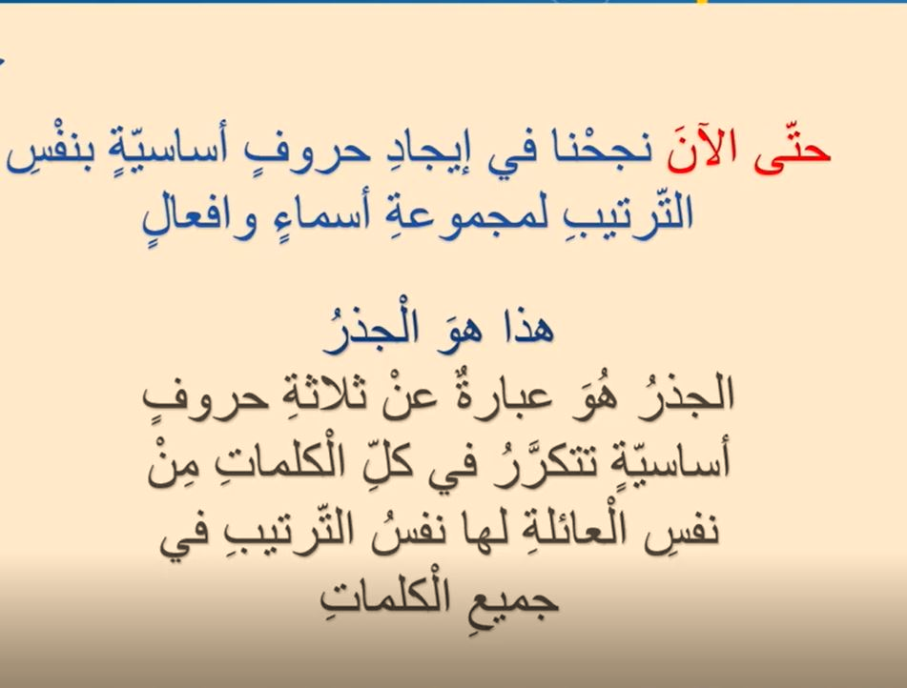
إِذًا نَسْتَنْتِجُ ما يلي:

Slide 7
هيّا نلْعَبُ سويًا
https://wordwall.net/ar/resource/6745897/%D8%AC%D8%B0%D8%B1-%D8%A7%D9%84%D9%83%D9%84%D9%85%D8%A7%D8%AA

Slide 8


ما الْمقصودُ بأسلوبِ الاسْتفهام ؟
هو أسلوب نسْأَلُ بهِ عمّا نُريدُ معْرِفتهِ ونسأَلُ بأدوات الاسْتفْهام، مثل:
لِماذا ، ما ، كمْ ، أينَ ، ماذا ، كيف ، من
مثال : كيفَ حالُكَ؟
هذه معلومات مهمّة .. فلنقرأها جيّدا

Slide 9
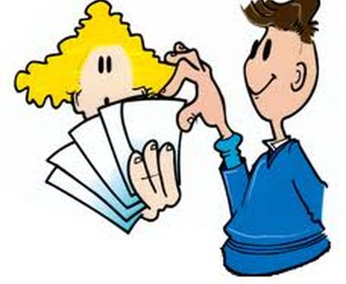
اختار البطاقة ثم اجب عن الأسئلة المكتوبة :-
؟
بِرَأْيُكَ من أَرْسَلَ الْهَدِيَّة ؟
من وَجَدَ الْهَدِّيَة عَلى الطّاوِلَة ؟
؟
؟
أَيْنَ وُضِعَتْ الْهَدِّيَة ؟
؟
تَوَقع ماذا يوجد داخل الهدية ؟
ما مُناسَبة الهدية ؟
؟
لِمَنْ كُتِبَتْ البطاقة ؟
؟
استراتيجية البطاقات المروحية الطالب الأول يختار لون البطاقة / الطالب الثاني يسال السؤال الطالب الثالث يجيب على السؤال

Slide 10
هيّا نلْعَبُ سويًا
https://wordwall.net/ar/resource/1334712/%D8%A3%D8%AF%D9%88%D8%A7%D8%AA-%D8%A7%D9%84%D8%A7%D8%B3%D8%AA%D9%81%D9%87%D8%A7%D9%85

Slide 11

ما الْمقصودُ بأسلوبِ التّعجُّب ؟
هو أنْ يتعجَّبَ الشّخصُ منْ شيءٍ يراهُ ، ونضعُ فى آخره علامة التّعجّب (!).
ويُصاغُ بهذهِ الطّريقة
( ما + الْفعل مبدوء بألف + الْجملة + ! )
مثال : ما أقوى الأسد !
هذه معلومات مهمّة .. فلنقرأها جيّدا

Slide 12
هيّا نلْعَبُ سويًا
https://wordwall.net/ar/resource/6119448/%D8%A3%D8%B3%D9%84%D9%88%D8%A8-%D8%A7%D9%84%D8%AA%D8%B9%D8%AC%D8%A8

Slide 13

همزةُالْوصل
هي التّي تكونُ في أولِ الْكلمةِ وَتُنطق في أول الْكلام ولا تُنطقُ عنْدَ وصْلها بِما قبْلها
ترسم
ألفًا دون همزة (ا)

Slide 14
همزةالْقطع
هي التّي تكونُ في أولِ الكلمةِ وتُنطقُ في أولِ الكلامِ وتُنطقُ عنْد وصْلها بِما قبْلها
ترسم
ألفًا بهمزة (أَ ـ إِ ـ أُ)

Slide 15
هيّا نلْعَبُ سويًا
https://wordwall.net/ar/resource/4159404/%D9%87%D9%80%D9%80%D9%85%D9%80%D9%80%D8%B2%D8%AA%D8%A7-%D8%A7%D9%84%D9%88%D8%B5%D9%84-%D9%88%D8%A7%D9%84%D9%82%D8%B7%D8%B9

Slide 16
أُسْلوبُ النّداءِ
يُسْتخدمُ لِتوجيهِ الدَّعوةِ إِلى الْمُخاطَبِ وتنبيهِهِ لِطَلَبِ الإقبالِ عَليهِ، أَو الالتِفاتِ إِليهِ، وَذلكَ باسْتخدامِ حرفٍ مِن حُروفِ النّداءِ.

Slide 17
حرفُ النّداءِ
للبَعيدِ وَالْقَريبِ
يا

Slide 18
هيّا نلْعَبُ سويًا
https://wordwall.net/ar/resource/6285046/%D8%A3%D8%B3%D9%84%D9%88%D8%A8-%D8%A7%D9%84%D9%86%D8%AF%D8%A7%D8%A1

Slide 19
أنْواعُ الْجُمل في اللُّغَةِ الْعربيَّة :
الْجُمْلة الْفِعْلِيـة
الْجُمْلة الْاسميـــة
الْفاعل
الْفِعل
الْخَبر
الْمُبْتَدَأ

Slide 20
الْجُمْلة الْاسميـــة
هي الْجُمْلة الْتي تبْدأُ باسم.
مِثال على ذلك:
الْفلاحُ ماهِرٌ.
السّماءُ صافِيَةٌ.

Slide 21
اسْتراتيجيةُ الْخَريطةُ الذّهْنيَّةُ
أنواع الْجمل
الْجُمْلَةُ الْاسميَةُ
الْجملَةُ الْفعْلِيَةُ
مفْعولٌ به
فاعِلٌ
فِعْلٌ

Slide 22
الْجملة الْفعْليَّة
مفْعولٌ به
فاعِلُ
فعلٌ
إذا أردت المفعول به أسأْل نفْسي
إذا أردت الفاعل أسْأل نفسي
أنْواعُ الْأفعْالُ ثلاث
ماذا
مَنْ
_ ماضي _ مُضارع
_ أمْر

Slide 23
هيّا نلْعَبُ سويًا
https://wordwall.net/ar/resource/4878871/%D8%A7%D9%84%D8%AC%D9%85%D9%84%D8%A9-%D8%A7%D9%84%D8%A7%D8%B3%D9%85%D9%8A%D8%A9-%D9%88%D8%A7%D9%84%D9%81%D8%B9%D9%84%D9%8A%D8%A9

Slide 24
الخاتمة، التّأمل والفعل
ألْعَبُ معَ أصْدِقائي وَ أُجيبُ عنْ الأسئلةِ.

